Slide 1

自然语言处理
第四讲 语言模型
徐胜全
2018.11.25

Slide 2
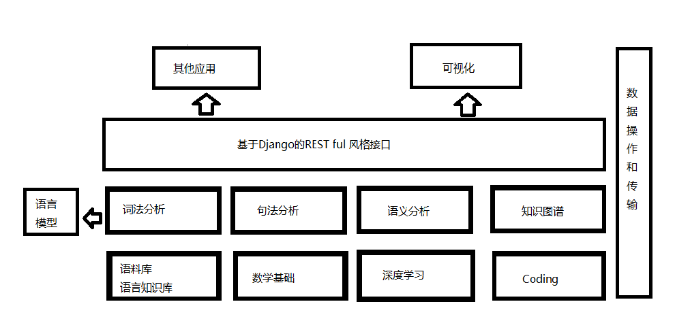
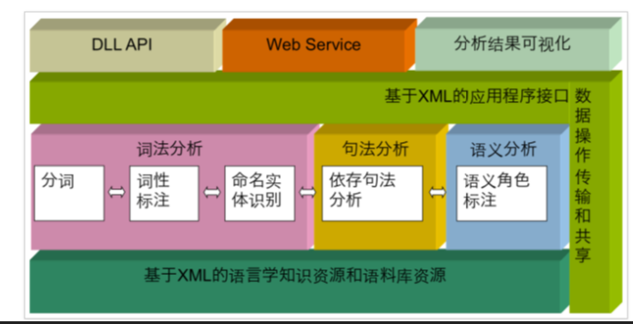
课程整体结构图

Slide 3
语言模型
传统语言模型
统计语言模型
N-gram语言模型
语言模型评估
神经网络语言模型
word2vec、Glove、FastText、ELMo

Slide 4
语言模型
序列模型 Seq2Seq
Attention机制

Slide 5
一、语言模型概念
什么是语言模型
语言模型是针对某种语言所建立的概率模型，目的是建立一个能够描述给定词序列在语言中出现的概率分布。即

Slide 6
一、语言模型概念

Slide 7
一、语言模型概念
比如：
"定义机器人时代的大脑引擎，让生活更便捷、更有趣、更安全"。 √
"代时人机器定义引擎的大脑，生活让更便捷，有趣更，安更全"。

Slide 8
二、N-gram语言模型
简述
1、利用N-gram估计或评估一个句子是否合理。
2、评估两个字符串之间的差异程度。

Slide 9
二、统计语言模型
概念
假定S表示某个有意义的句子，由一串特定顺序排列的词
... 组成，n是句子的长度。想知道S在文本中(语料库)出现的可能性，也就是所说的概率 :

Slide 10
二、统计语言模型
概念
参数的计算？

Slide 11
二、统计语言模型
缺点
参数空间过大：条件概率 的可能性太多，无法估算。
数据稀疏严重：对于非常多词对的组合，在语料库中都没有出现，根据最大似然估计得到的概率将会是0，最后的结果是我们的模型仅仅能算出几个句子，而大部分的句子求得的概率为0

Slide 12
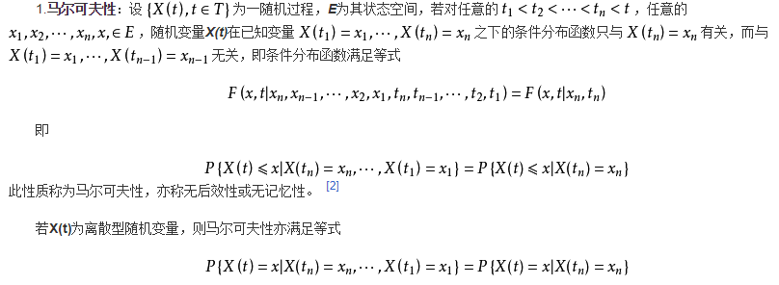
二、统计语言模型
问题一的解决

Slide 13
二、统计语言模型
问题一的解决
马尔科夫过程(Markov Process):
若随机过程 满足马尔可夫性，则称为马尔可夫过程。

Slide 14
二、统计语言模型
问题一的解决
一个马尔科夫过程就是指过程中的每个状态的转移只依赖于之前的 n个状态，这个过程被称为1个 n阶的模型，其中 n是影响转移状态的数目。最简单的马尔科夫过程就是一阶过程，每一个状态的转移只依赖于其之前的那一个状态。

Slide 15
三、N-gram语言模型
马尔科夫假设任意一个单词 ，出现的概率只同它前面的词 有关，于是问题就变得简单了：

Slide 16
三、N-gram语言模型
这种只和前一个词有关(只涉及2个单词)的成为二元模型
bi-gram
同理，依赖于前面两个词(涉及3个单词)的称为三元模型
tri-gram

Slide 17
三、N-gram语言模型
n-1阶马尔科夫近似称为n元语言模型(LM, Language Model)
n越大，需要估计的参数越多。

Slide 18
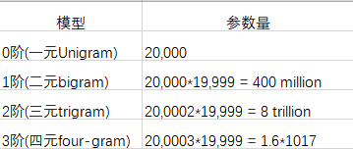
三、N-gram语言模型
假设词汇量为20,000

Slide 19
三、N-gram语言模型
第二个问题的解决
数据平滑(Smoothing)

Slide 20
三、N-gram语言模型
数据平滑
对语言而言，由于数据稀疏的存在，极大似然法不是一种很好的参数估计办法。这时的解决办法，我们称之为“平滑技术”。

Slide 21
三、N-gram语言模型
数据平滑的目的
1、使全部的N-gram概率之和为1.
2、使全部的N-gram概率都不为0。

Slide 22
三、N-gram语言模型
数据平滑的策略
其主要策略是把在训练样本中出现过的事件的概率适当减小，然后把减小得到的概率密度分配给训练语料中没有出现过的事件。

Slide 23
三、N-gram语言模型
数据平滑的主要方法
Laplace平滑(+1平滑)
Good-Turing Smoothing
Backoff(回退法)
Interpolation
Recursive Interpolation

Slide 24
三、N-gram语言模型
Laplace平滑
取二元语法的计数矩阵，在我们把它归一化为概率之前，先给所有的计数加一。

Slide 25
三、N-gram语言模型
Laplace平滑
扩展：

Slide 26
三、N-gram语言模型
Good-Turing平滑(古德-图灵平滑)
Good-Turing平滑法的思想是使用单元素的频率作为零计数的一元语法的频率来重新估计概率量的大小

Slide 27
三、N-gram语言模型
Good-Turing平滑(古德-图灵平滑)
解释：利用在训练语料库中出现次数为c+1的事物的概率来估计该语料库中出现次数为c的事物的概率。

Slide 28
三、N-gram语言模型
Good-Turing平滑(古德-图灵平滑)

Slide 29
三、N-gram语言模型
Good-Turing平滑(古德-图灵平滑)
上式中： 是箱子1中的项目的计数
N是训练集中的总数
是零计数事物的概率，也称为遗漏量

Slide 30
三、N-gram语言模型
假设一种情况：
如果我们要计算概率 ，但是我们没有特定的三元语法 的实例，这时我们可以不直接计算三元语法的概率，而使用二元语法概率 来估计三元语法的概率。以此类推。

Slide 31
三、N-gram语言模型
插值法
回退法

Slide 32
三、N-gram语言模型
插值法(线性)
该数据平滑技术主要利用低元n-gram模型对高元n-gram模型进行线性插值。因为在没有足够的数据对高元n-gram模型进行概率估计时，低元n-gram模型通常可以提供有用的信息。

Slide 33
三、N-gram语言模型
插值法思想
在线性插值中，我们把不同阶的N元语法结合起来，对所有的模型进行线性插值。
比如：当我们估计三元语法的概率 的时候，要把一元、二元、三元语法语法结合在一起，用 来加权。所以有：

Slide 34
三、N-gram语言模型
插值法思想
→ 的求法？

Slide 35
三、N-gram语言模型
回退法 (又叫做Kats回退法)
其基本思想是当一个n元对的出现次数足够大时，用最大似然估计方法估计其概率；当n元对的出现次数不够大时，采用Good-Turing估计对其平滑，将其部分概率折扣给未出现的n元对；当n元对的出现次数为0时，模型回退到低元模型。

Slide 36
三、N-gram语言模型
回退法 (又叫做Kats回退法)

Slide 37
四、语言模型评价
困惑度(Perplexity)
困惑度是目前

Slide 38
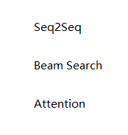

四、神经网络语言模型
Word2Vec
Glove
FastText
ELMo

Slide 39
四、神经网络语言模型(NNLM)
该模型由Bengio在2001年提出，这是最经典的神经网络语言模型，后面的模型都是基于此进行改造的，该模型网络结构如下图所示：

Slide 40
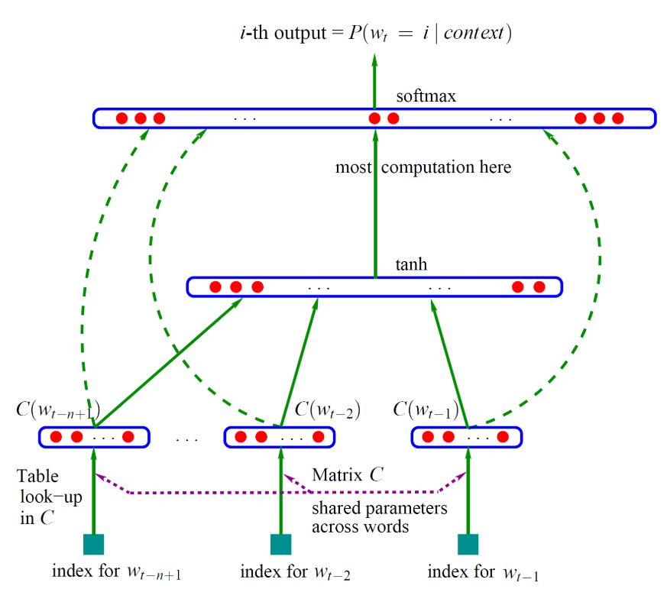
四、神经网络语言模型(NNLM)

Slide 41
四、神经网络语言模型(NNLM)
整个网络分为两部分，第一部分是利用词特征矩阵C获得词的分布式表示（即词嵌入）。第二部分是将表示context的n个词的词嵌入拼接起来，通过一个隐藏层和一个输出层，最后通过softmax输出当前的p(wt|context)(当前上下文语义的概率分布，最大化要预测的那个词的概率，就可以训练此模型)。

Slide 42
四、神经网络语言模型
词向量
自然语言中的词语在机器学习中表示符号
One-hot Representation (独热向量)
例如：
“话筒”表示为 [0 0 0 1 0 0 0 0 0 0 0 0 0 0 0 0 ...]
“麦克”表示为 [0 0 0 0 0 0 0 0 1 0 0 0 0 0 0 0 ...]
实现时就可以用0,1,2,3,...来表示词语进行计算，这样“话筒”就为3，“麦克”为8.
存在两个问题
维度比较大,尤其是用于 Deep Learning 的一些算法时
词汇鸿沟：任意两个词之间都是孤立的，不能体现词和词之间的关系

Slide 43
四、神经网络语言模型
词向量
Distributional Representation
词表示为：
[0.792, −0.177, −0.107, 0.109, 0.542, ...]，常见维度50或者100
解决“词汇鸿沟”问题
可以通过计算向量之间的距离（欧式距离、余弦距离等）来体现词与词的相似性

Slide 44
四、神经网络语言模型
词向量
如何训练这样的词向量
没有直接的模型可训练得到
可通过训练语言模型的同时，得到词向量

Slide 45
四、神经网络语言模型
Word2Vec
两种模型，两种方法
模型 | CBOW |  | Skip-Gram
方法 | Hierarchical Softmax | Negative Sampling | Hierarchical Softmax | Negative Sampling

Slide 46
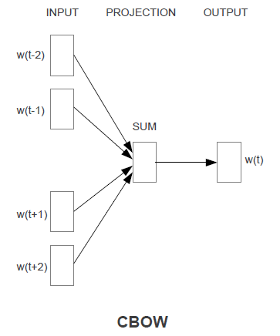
CBOW模型+Hierarchical Softmax方法
CBOW模型
INPUT:输入层
PROJECTION:投影层
OUTPUT:输出层
w(t):当前词语（向量）
w(t-2),w(t-1),w(t+1),w(t+2):当前词语的上下文
SUM:上下文的累加和

Slide 47
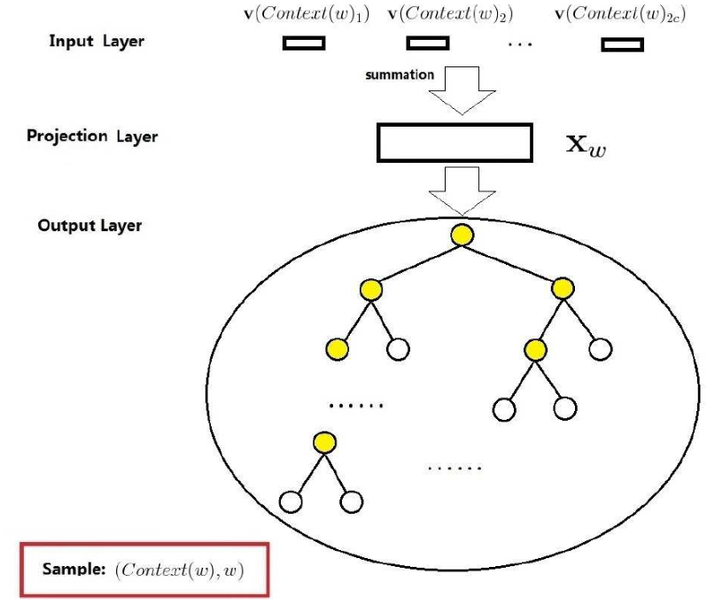
CBOW模型+Hierarchical Softmax方法（续）

Slide 48
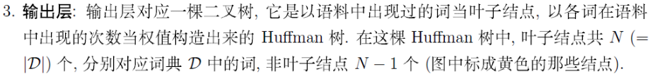

CBOW模型+Hierarchical Softmax方法（续）
目标：
非叶子结点
为LR分类器
为什么建哈夫曼树？
叶子结点对应
词典中的一个词

Slide 49
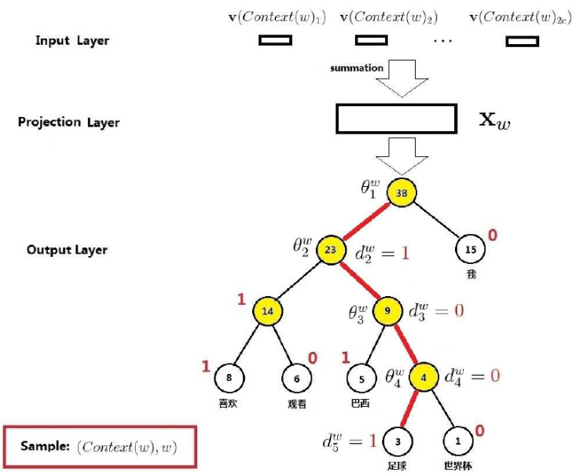
CBOW模型+Hierarchical Softmax方法（续）
句子：我,喜欢,观看,巴西,足球,世界杯
w=足球

Slide 50


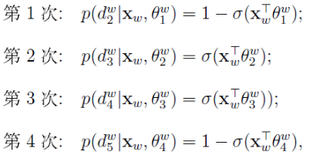

CBOW模型+Hierarchical Softmax方法（续）
正类概率:
负类概率:
"足球" 叶子节点经过4次二分类，每次分类结果对应的概率为
由Context("足球")预测"足球"出现的概率

Slide 51
CBOW模型+Hierarchical Softmax方法（续）
梯度下降法进行求解
令
f(w,j)关于 和 的梯度分别为
更新公式

Slide 52
四、神经网络语言模型
Glove

Slide 53
四、神经网络语言模型
FastText

Slide 54
四、神经网络语言模型
ELMo

Slide 55
五、序列模型
Seq2Seq

Slide 56
四、神经网络语言模型
Attention机制

Slide 57
参考文献
[1] http://blog.csdn.net/mytestmy/article/details/26969149 深度学习word2vec笔记之算法篇
[2] http://blog.csdn.net/itplus/article/details/37969979 word2vec 中的数学原理详解（四）基于 Hierarchical Softmax 的模型
[3] http://www.zhihu.com/question/21661274/answer/19331979 @杨超在知乎上的问答《Word2Vec的一些理解》
[4] http://xiaoquanzi.net/?p=156 hisen博客的博文
[5] http://blog.csdn.net/mytestmy/article/details/38612907 深度学习word2vec笔记之应用篇
[6] http://techblog.youdao.com/?p=915 Deep Learning实战之word2vec，网易有道的pdf
[7] http://blog.csdn.net/lingerlanlan/article/details/38232755 word2vec源码解析之word2vec.c
[8] Hierarchical probabilistic neural network language model. Frederic Morin and Yoshua Bengio.
[9] Distributed Representations of Words and Phrases and their Compositionality T. Mikolov, I. Sutskever, K. Chen, G. Corrado, and J. Dean.
[10] A neural probabilistic language model Y. Bengio, R. Ducharme, P. Vincent.
[11] Linguistic Regularities in Continuous Space Word Representations. Tomas Mikolov,Wen-tau Yih,Geoffrey Zweig.
[12] Efficient Estimation of Word Representations in Vector Space. Tomas Mikolov,Kai Chen,Greg Corrado,Jeffrey Dean.
[13]http://licstar.net/archives/328 Deep Learning in NLP （一）词向量和语言模型

Slide 58



